Slide 1

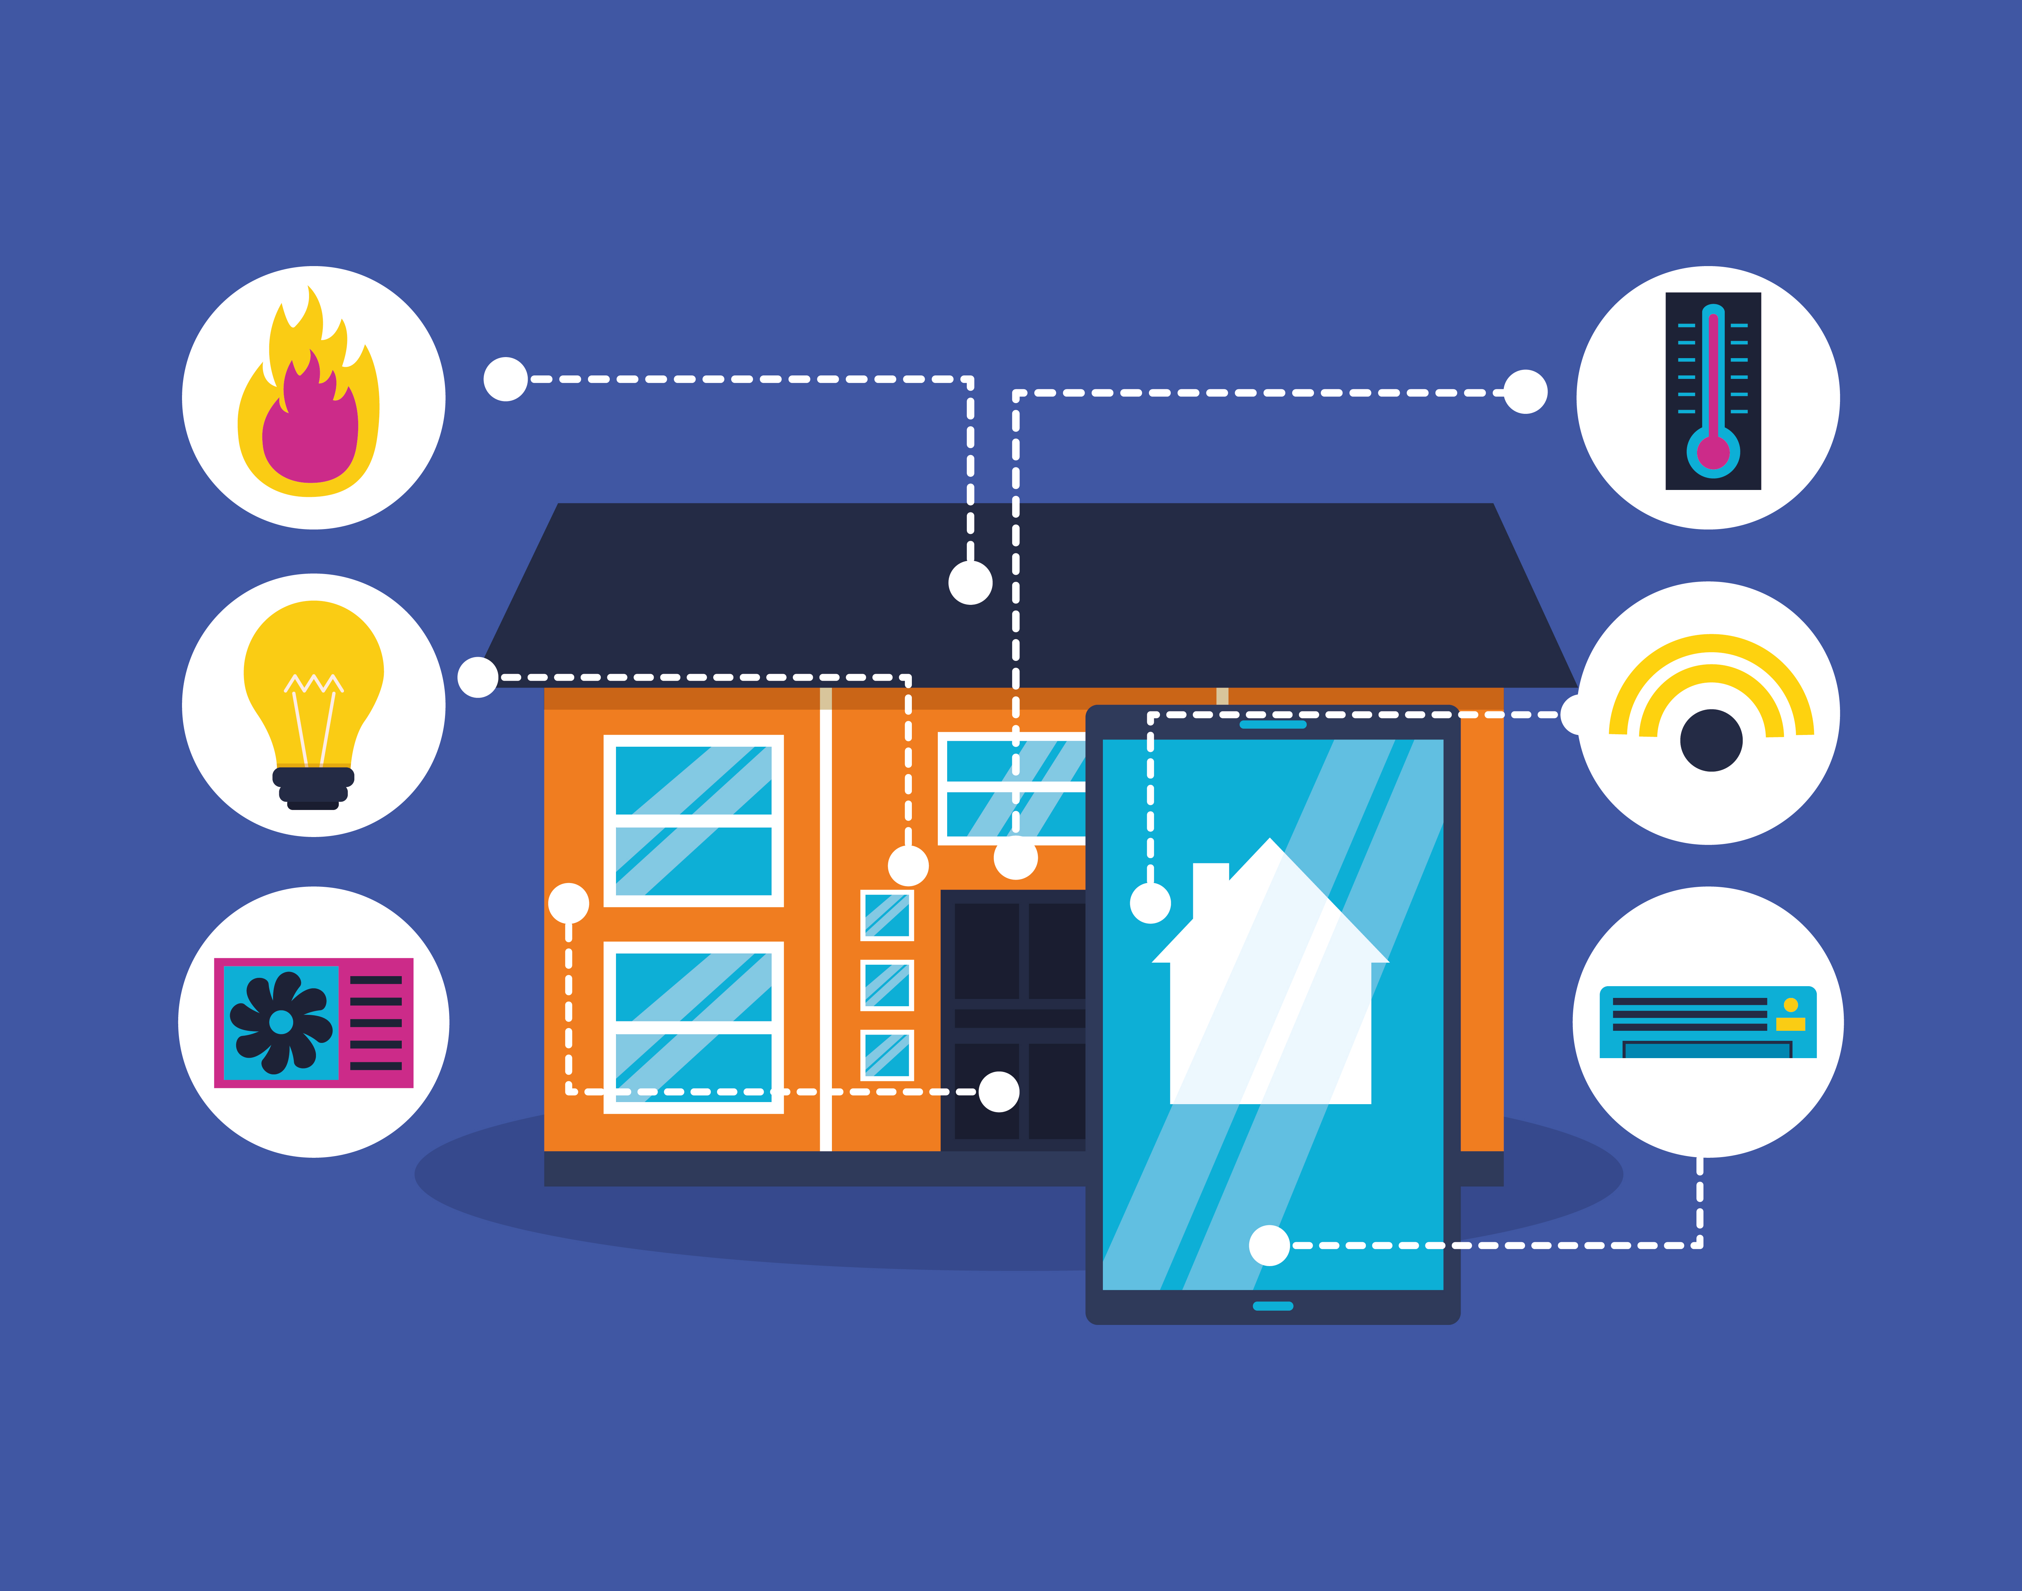
Smart office
Encadré par : M. zahour
Membres de jurys: M. zahour
M. Benlamher El Habib
Mme Elfiala Sanaa
Mme Sara Ouahabi
Mr Abdeljalil El Hassani
1

Slide 2
02
Problématique
03
IOT
04
Smart Home
05
Objectif
01
Introduction
06
Matériel
07
Maquette
08
Application
09
Conclusion
2

Slide 3
01
Introduction
3

Slide 4
02
Problématique
4

Slide 5

5

Slide 6
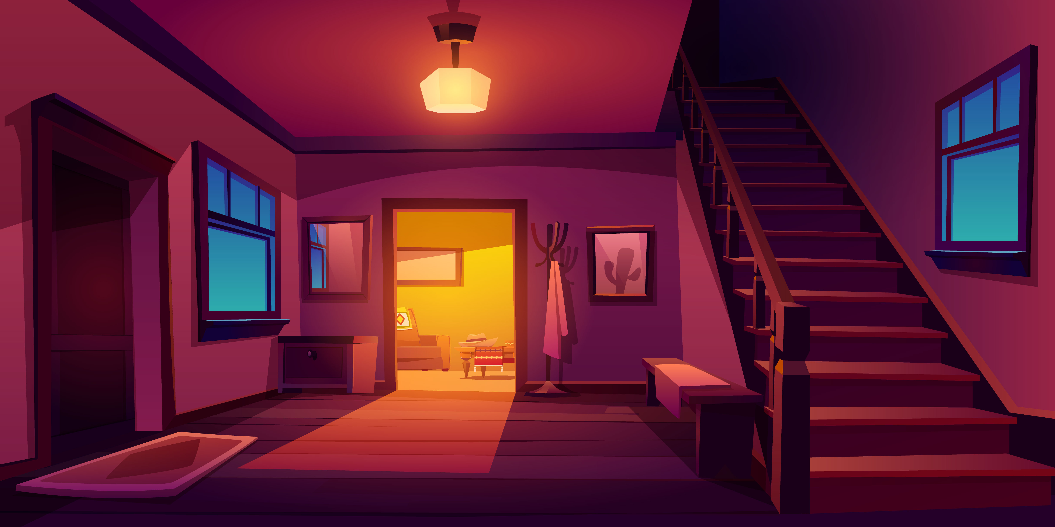
6

Slide 7

7

Slide 8
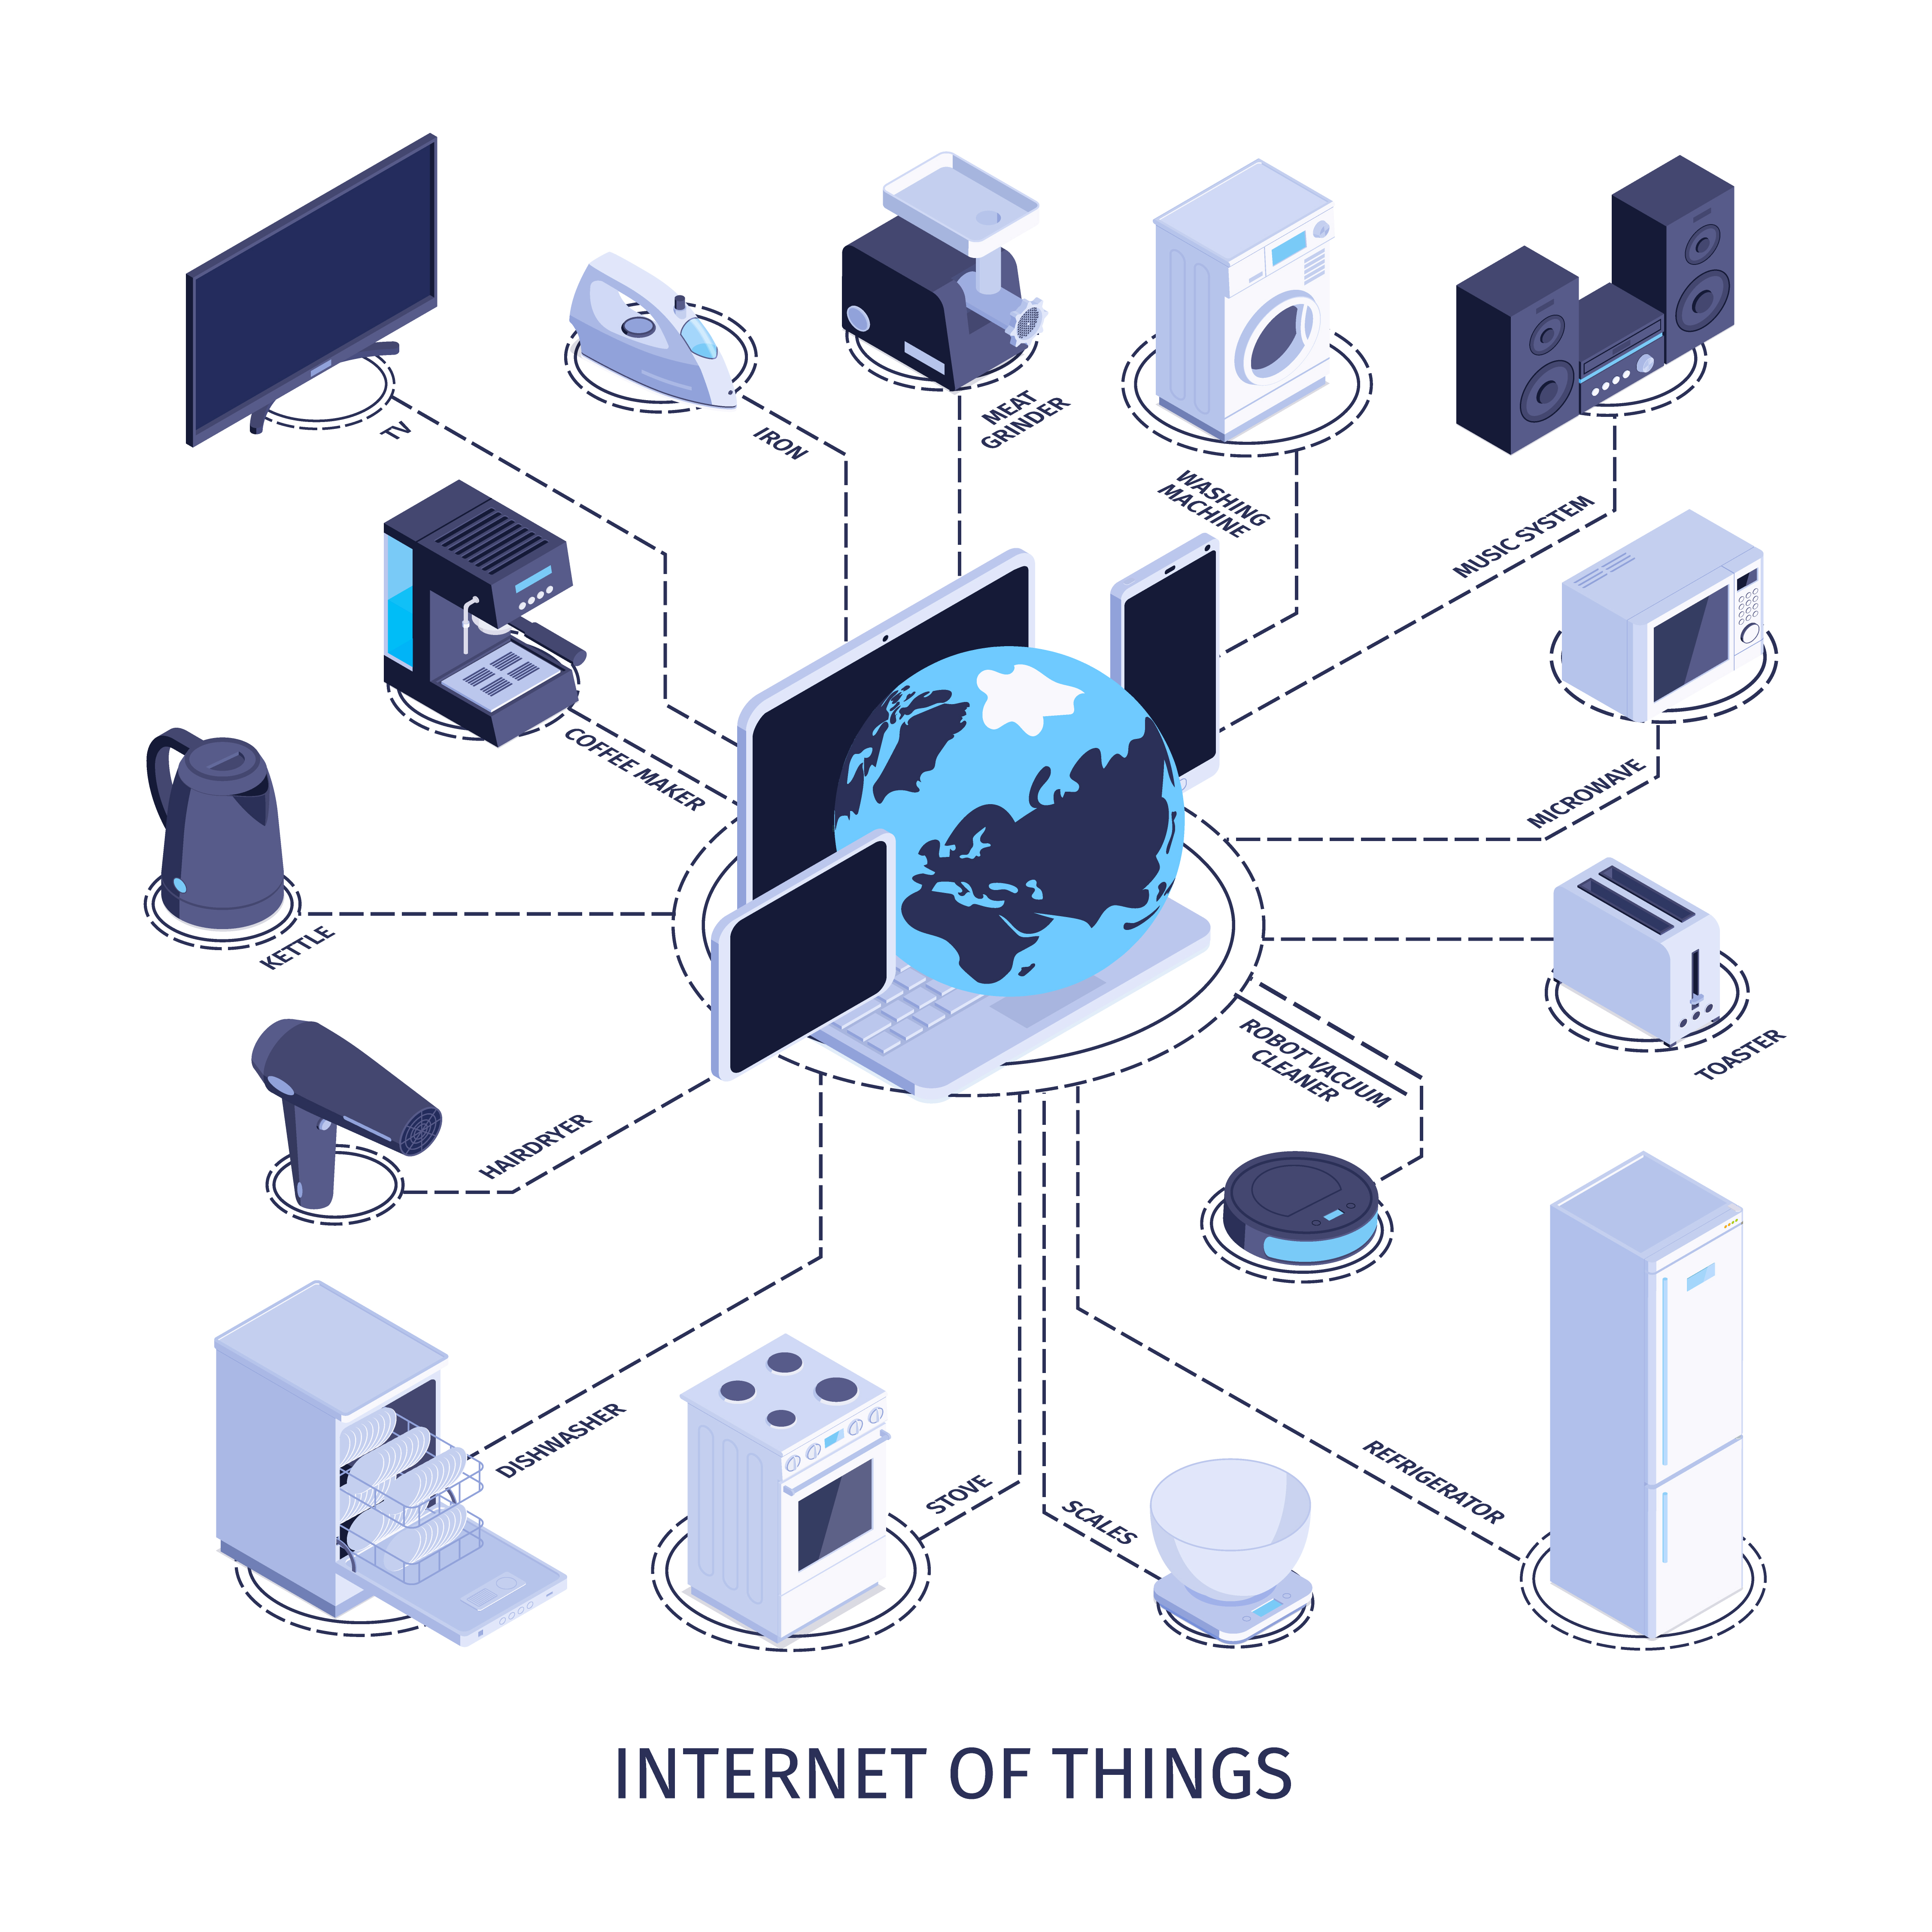
03
IOT
L'Internet des Objets (IoT) est un réseau d'objets physiques qui sont connectés et échangent des informations via Internet. Ces objets peuvent être des appareils électroniques, des capteurs ou d'autres objets du quotidien
8

Slide 9
04
Smart Home
9

Slide 10
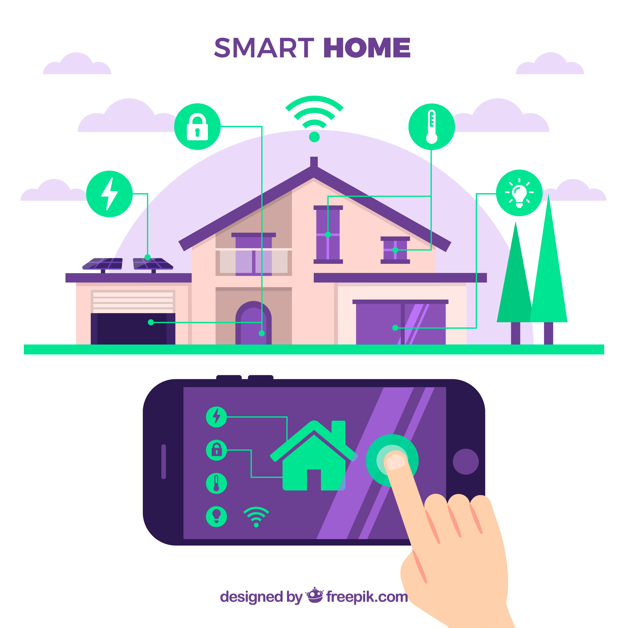
10

Slide 11
05
Objectif
11

Slide 12

12

Slide 13
06
Matériel
13

Slide 14
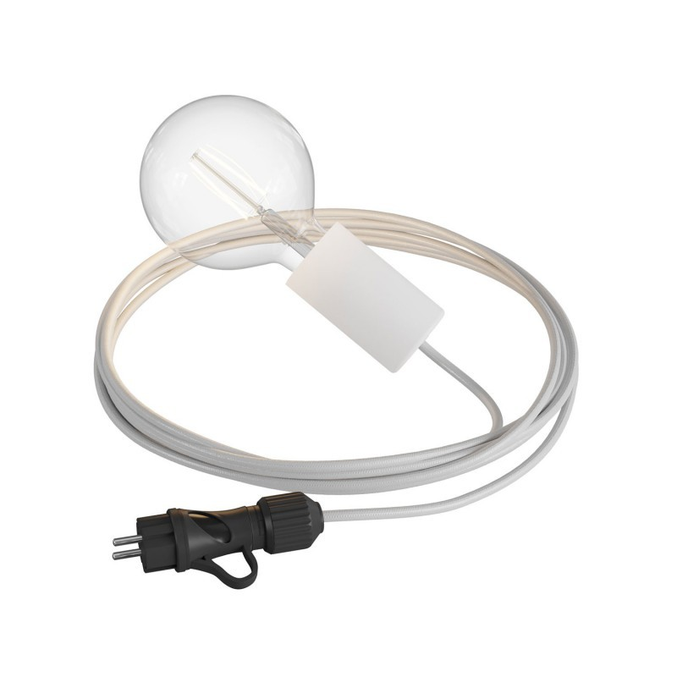
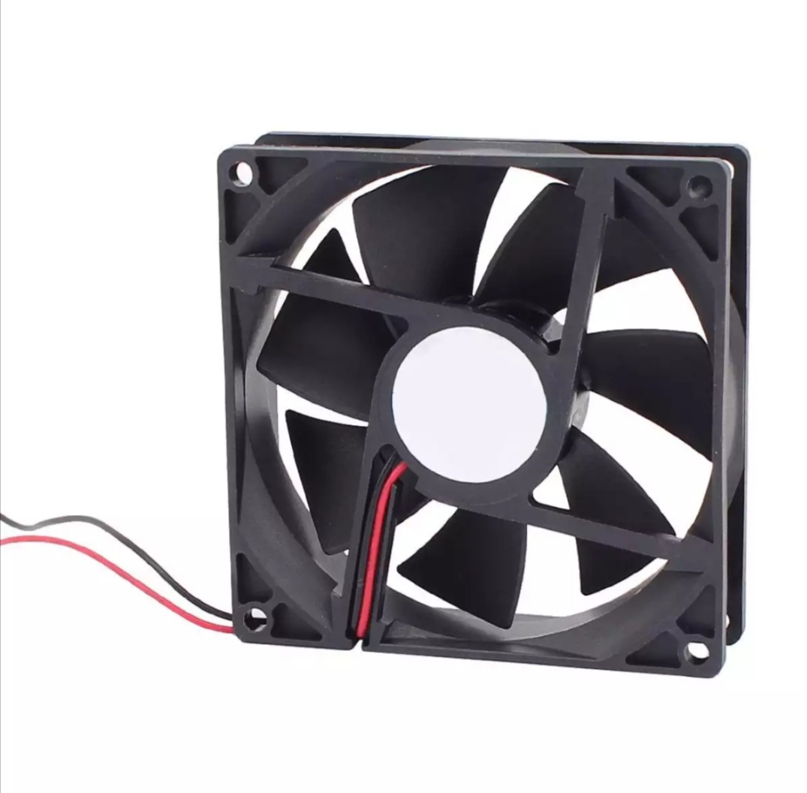
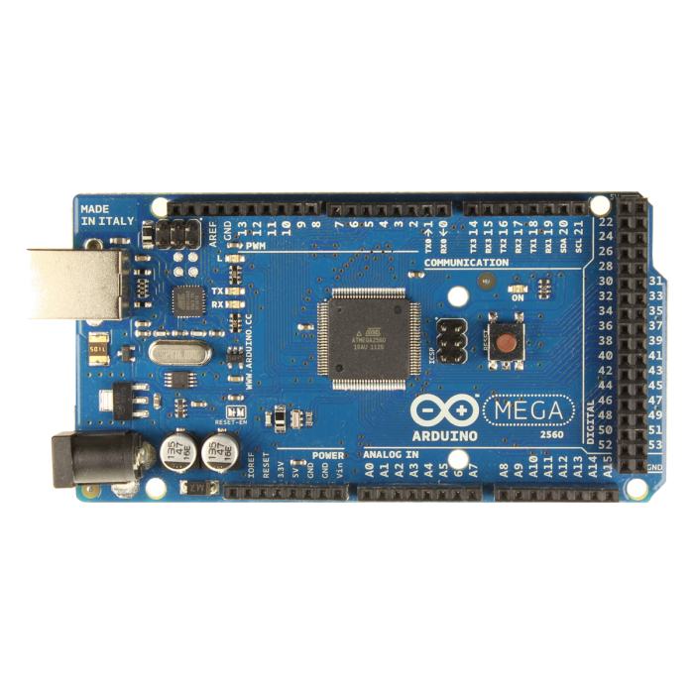
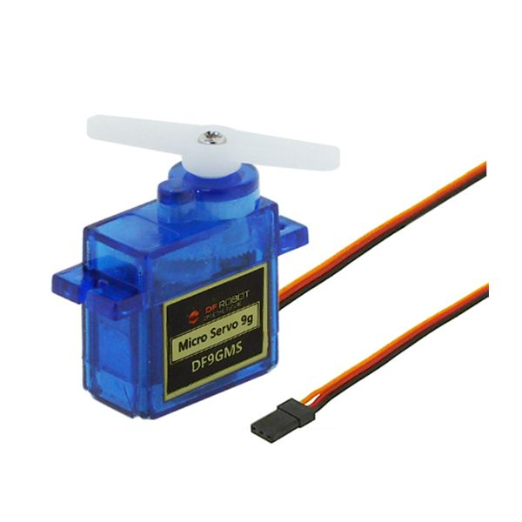
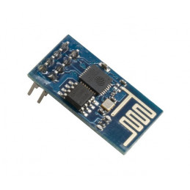
14

Slide 15
07
Maquette
15

Slide 16
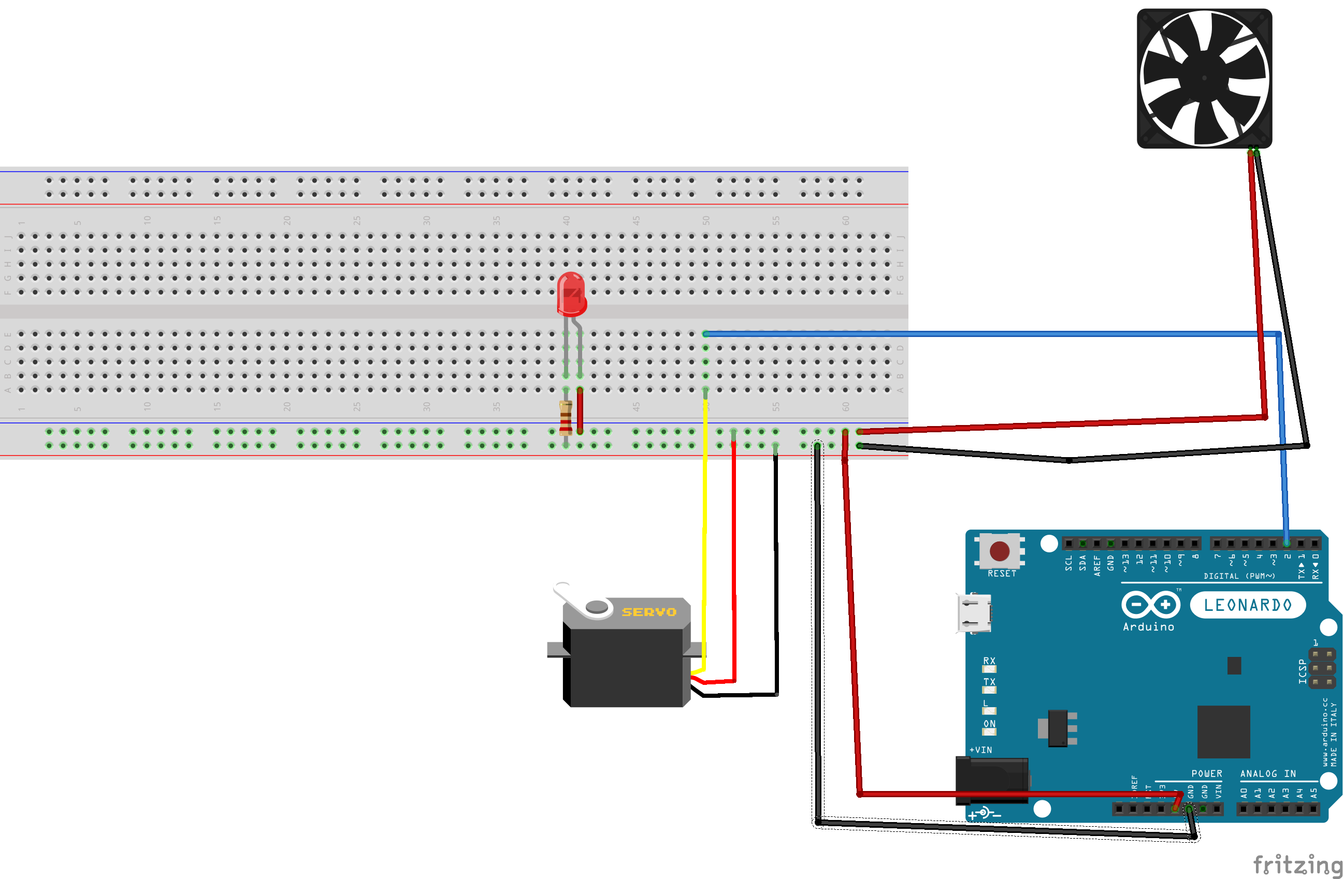
16

Slide 17
08
Application
17

Slide 18
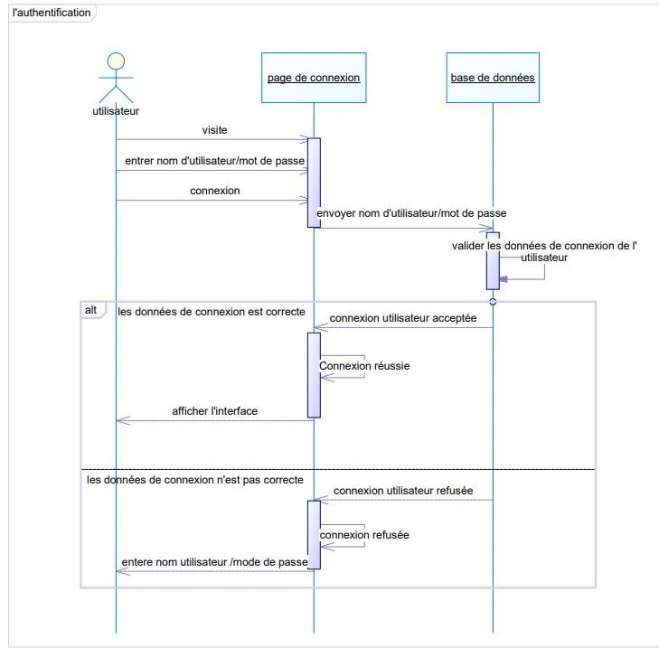
18

Slide 19
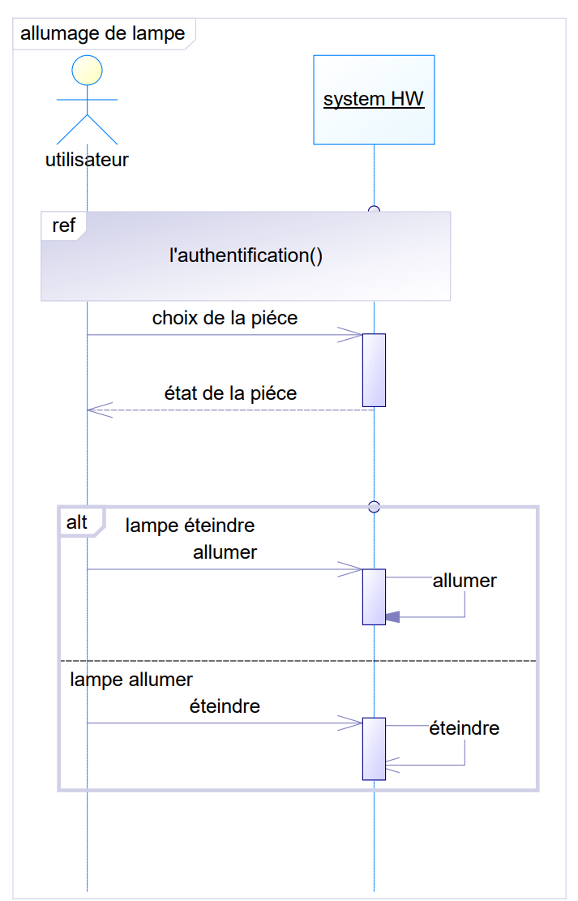
19

Slide 20
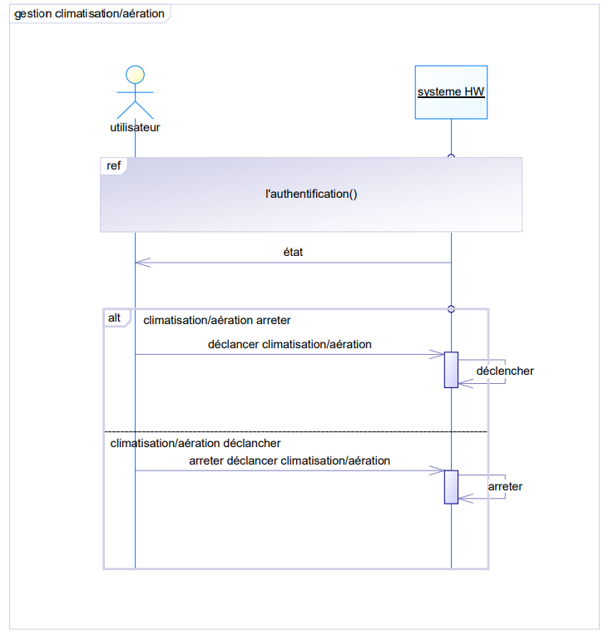
20

Slide 21
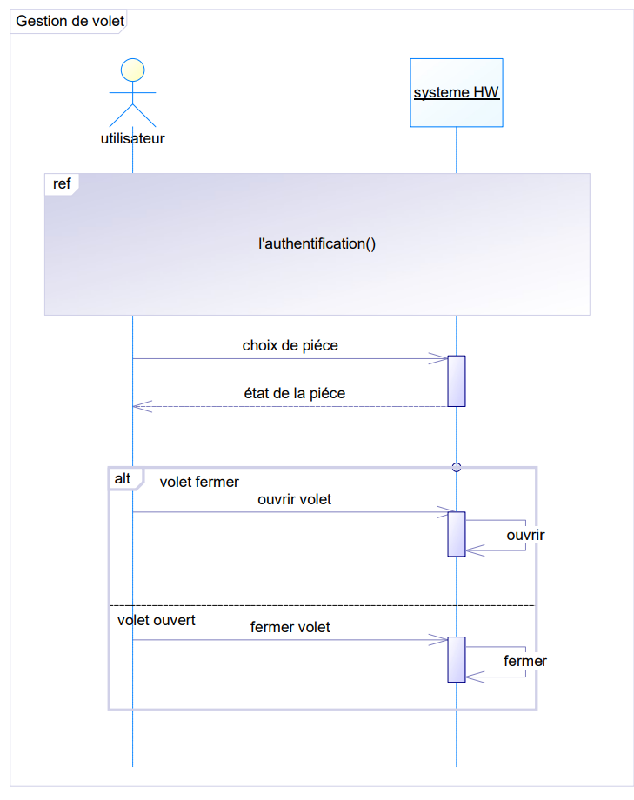
21

Slide 22
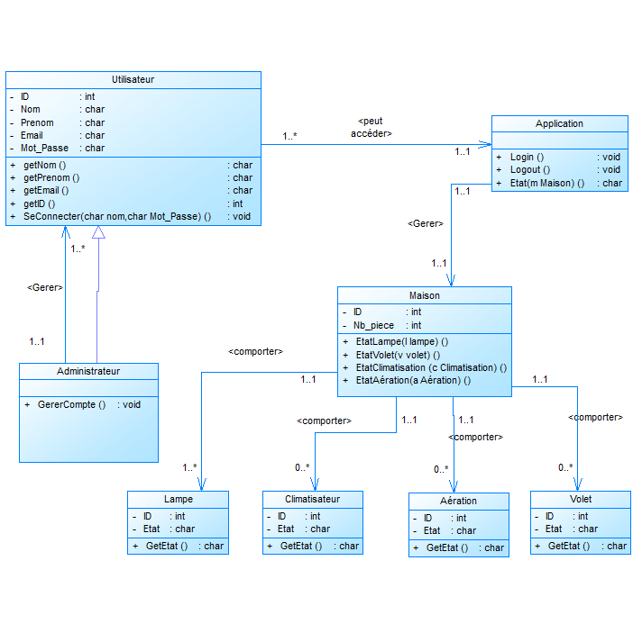
22

Slide 23

23

Slide 24
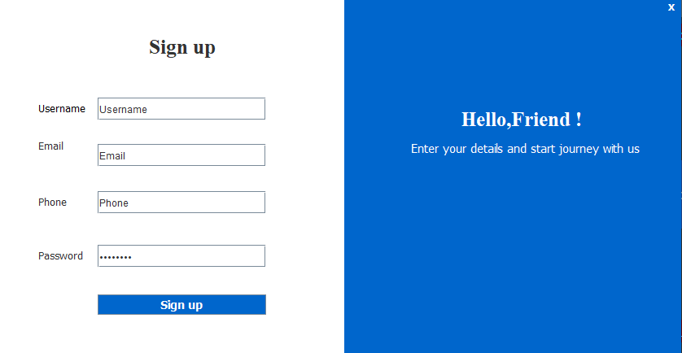
24

Slide 25
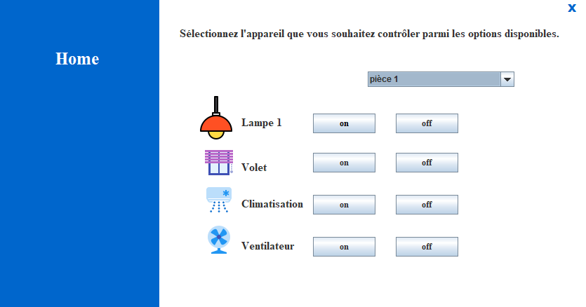
25

Slide 26
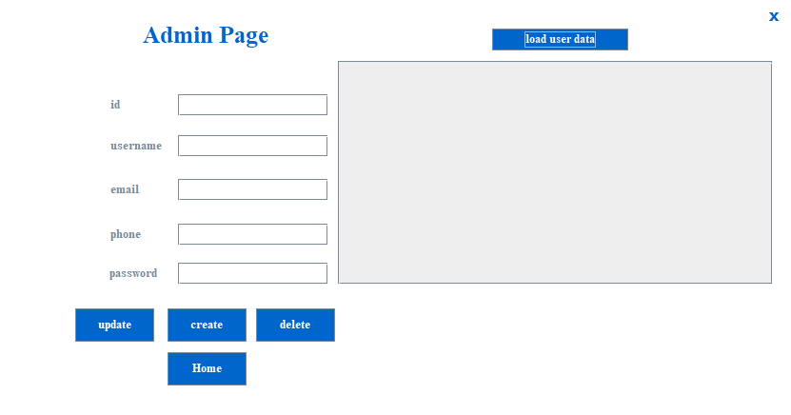
26

Slide 27
09
Conclusion
27

Slide 28

FIN
28

